Slide 1
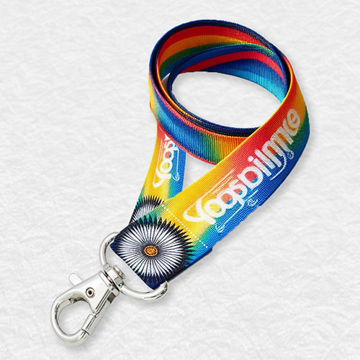
【提案書】
オリジナルネックストラップ（フルカラー）
特徴
カード型の社員証・職員証を首から下げれるネックストラップ。オリジナルのキャラクターやロゴマークもフルカラーで前面に名入れプリントできます。ノベルティにも物販品にも活用できます。
納期
納期スペース
仕様
サイズ：フリーサイズ
備考：印刷：昇華転写（全面プリント可）
お見積
お見積りスペース

